Slide 1
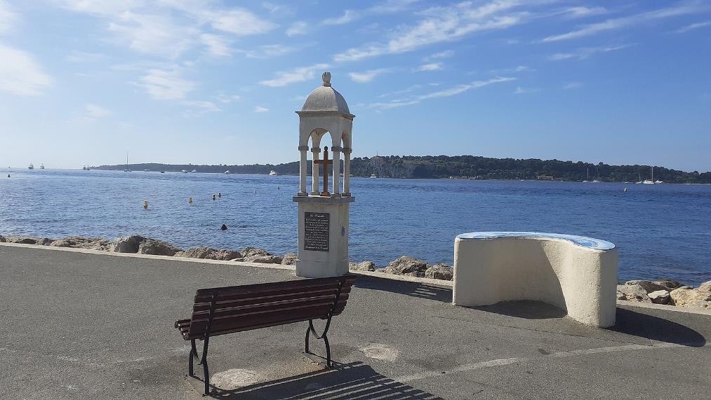
Lorient Vous Présente Les Iles De Lérins
Vue sur l'île Sainte-Marguerite depuis le cap de la Croisette à Cannes.

Slide 2
Les îles de Lérins forment un archipel français situé en Méditerranée, dans le département des Alpes-Maritimes en région Provence-Alpes-Côte d'Azur, sur la Côte d'Azur. Elles sont administrées par la commune de Cannes dont elles constituent, associées au Suquet, l'un des dix quartiers administratifs

Slide 3
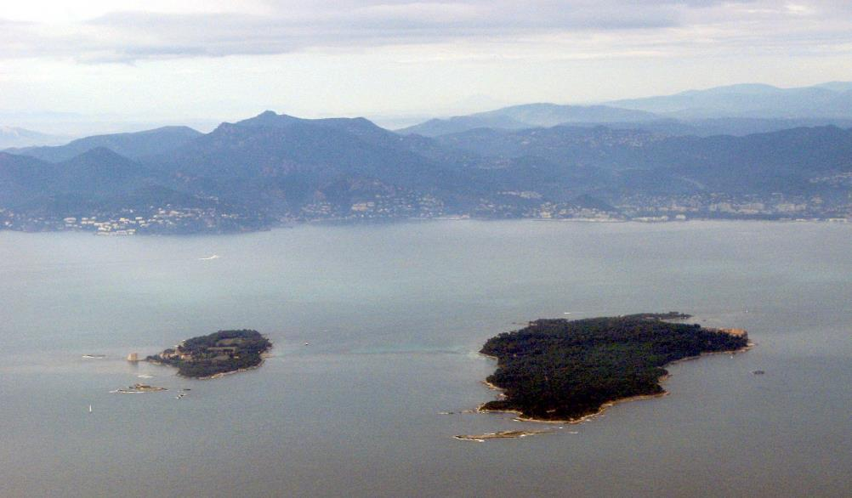
Les îles de Lérins et le massif de l'Esterel.

Slide 4
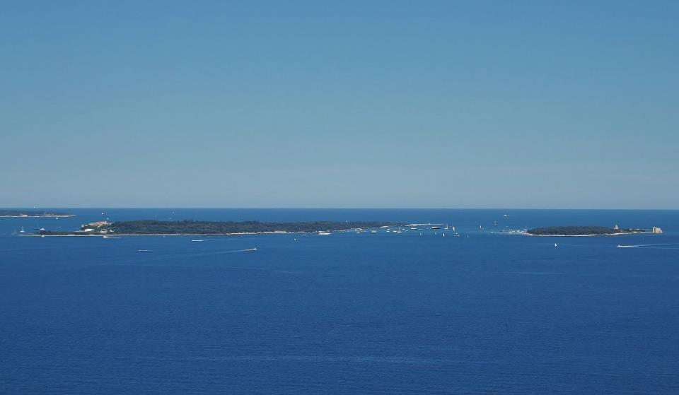
Vue des deux plus grandes îles depuis les hauteurs de Théoule-sur-Mer.

Slide 5
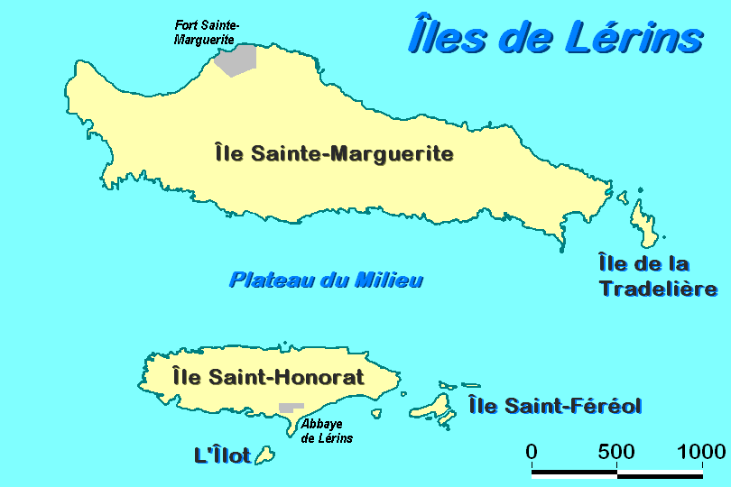
Organisation de l'archipel de Lérins.

Slide 6
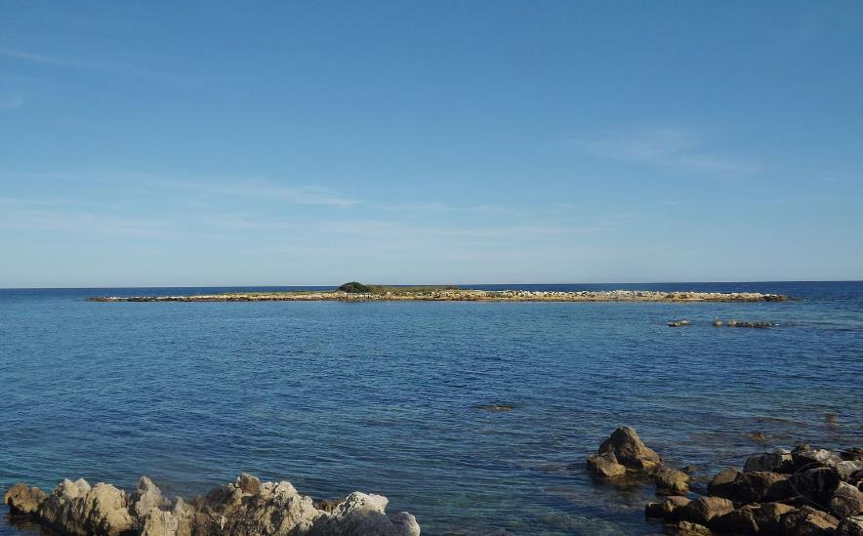
L'îlot Saint-Ferréol.

Slide 7
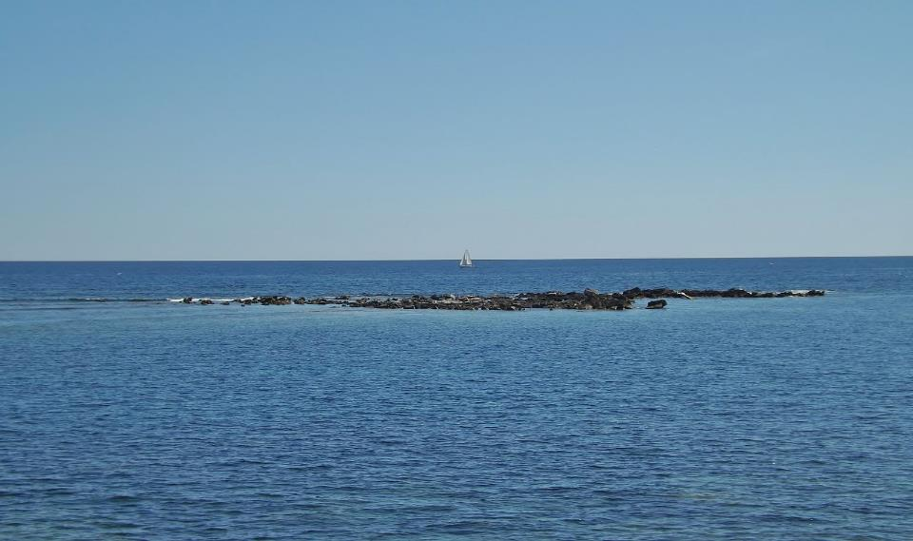
Vue de l' Îlot , vu depuis la côte sud de l' Île Saint-Honorat , dans la baie de Cannes dans les Alpes-Maritimes .

Slide 8
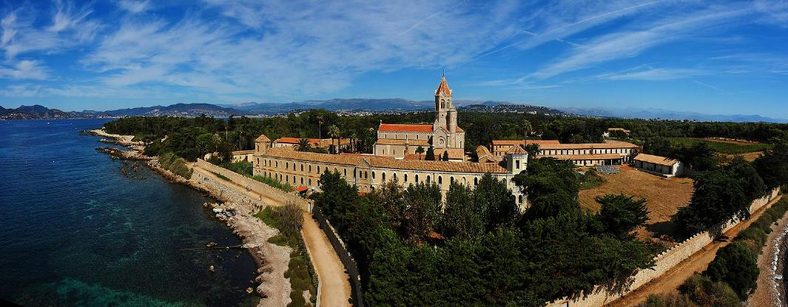
Le monastère de Lérins vu depuis la forteresse.

Slide 9
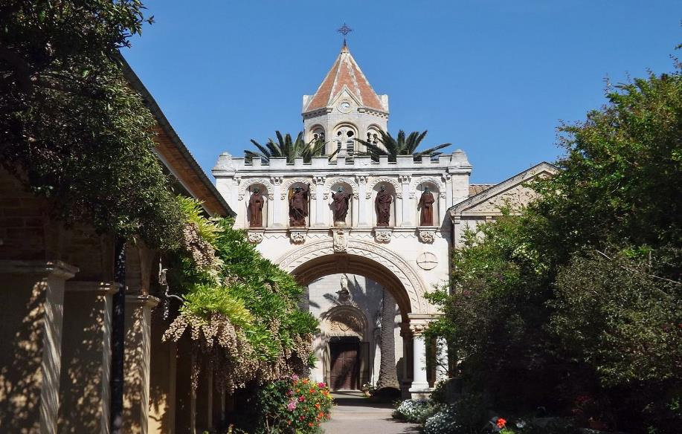
Entrée principale de l’abbaye de Lérins, sur l'île Saint-Honorat dans la baie de Cannes

Slide 10
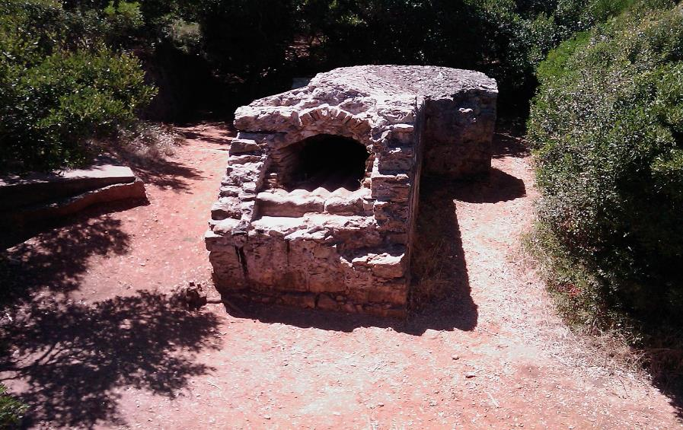
Le four à boulets de la pointe du Dragon.

Slide 11
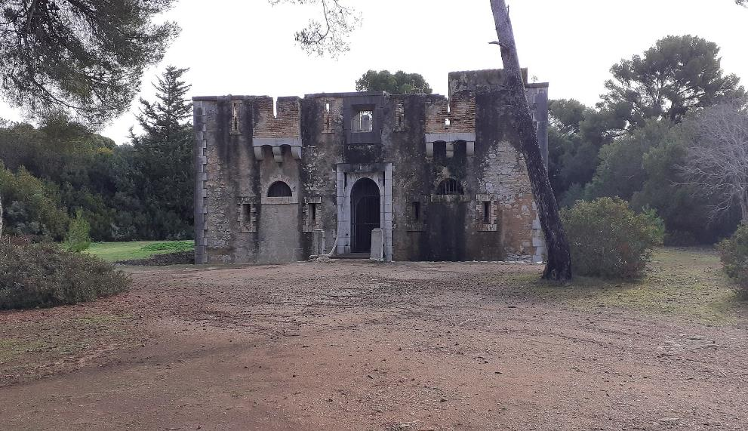
Batterie de la Convention

Slide 12
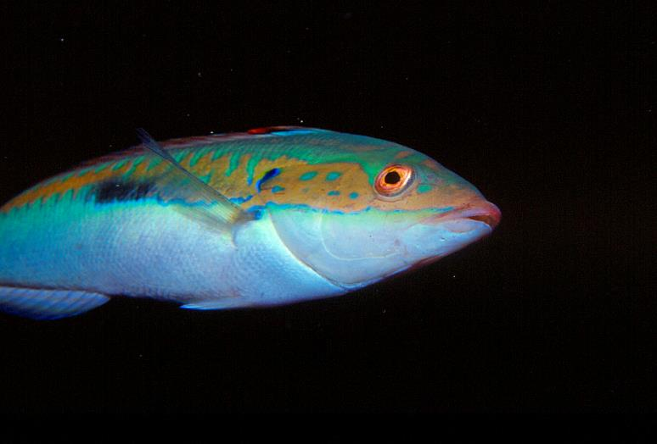
La girelle est un des poissons les plus observés autour des îles de Lérins (projet Lérins Biodiversité)

Slide 13
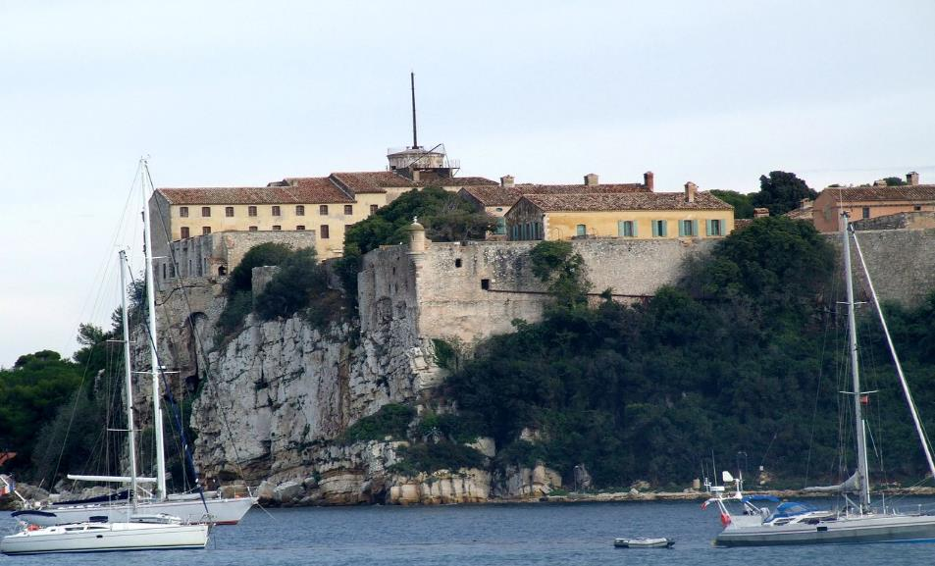
Le fort Vauban, île Sainte-Marguerite.

Slide 14
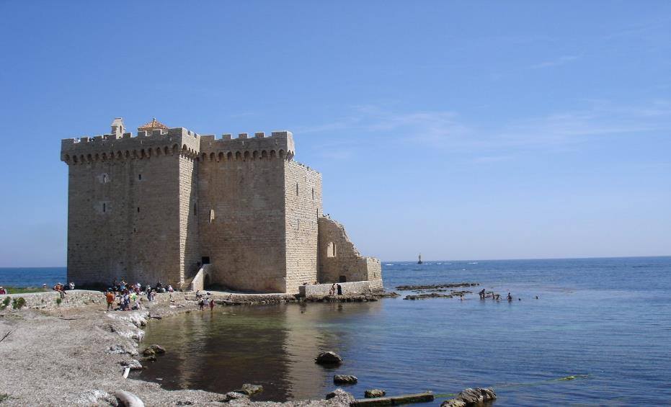
La forteresse protégeant le monastère.

Slide 15
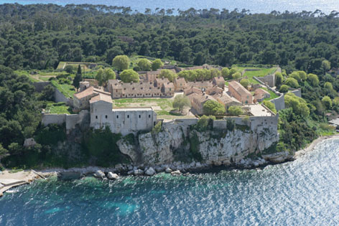
Le Fort Royal de l'île Sainte-Marguerite, Cannes

Slide 16
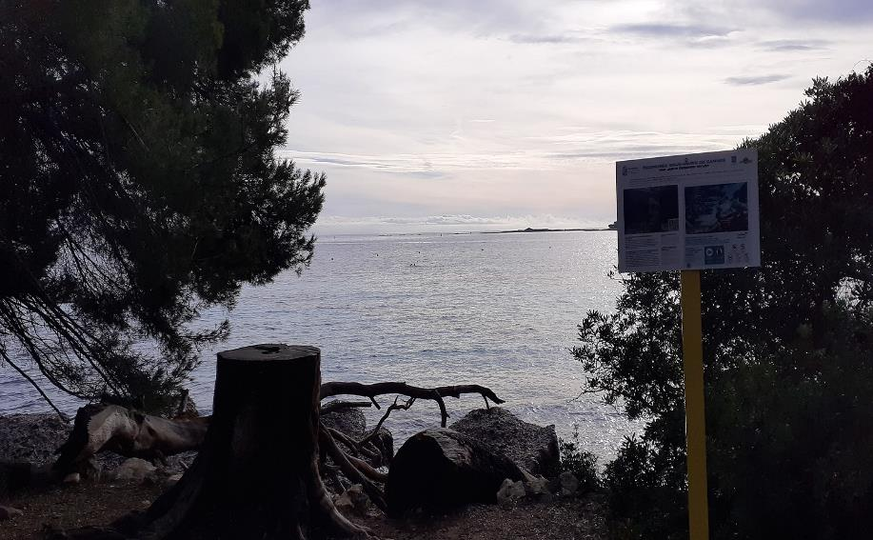
Site d'immersion des sculptures

Slide 17
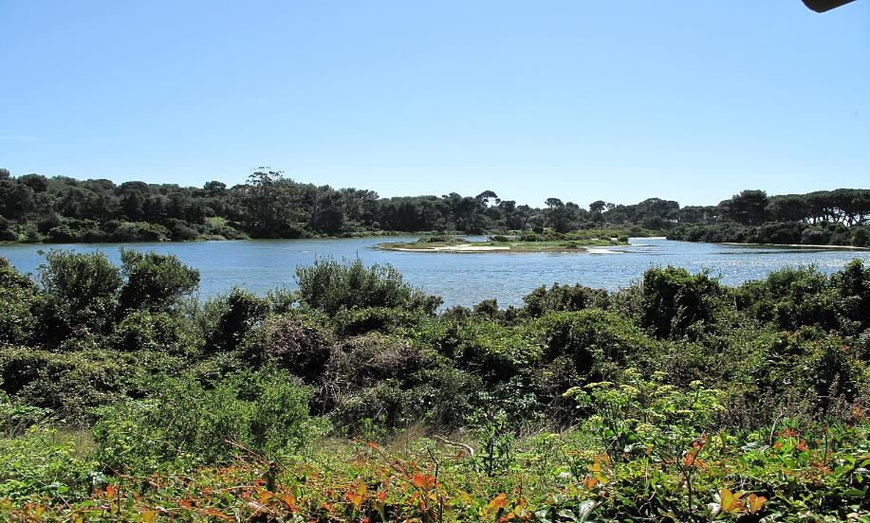
Étang du Batéguier sur l'île Sainte-Marguerite (Alpes-Maritimes).

Slide 18
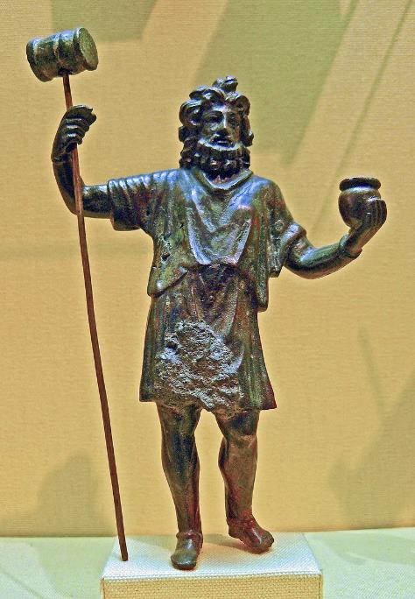
Statuette de Sucellus, dieu gaulois - Sauvat, Tour-sur-Rhône, Bouches-du-Rhône, France - II ou III ème siècle ap. JC - bronze env. 15 cm

Slide 19
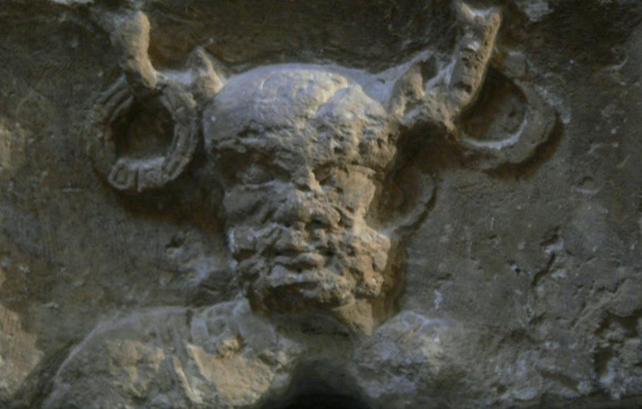
Le dieu celtique Cernunnos sur Le pilier des Nautes au Musée National du Moyen Age dans les Thermes de Cluny

Slide 20
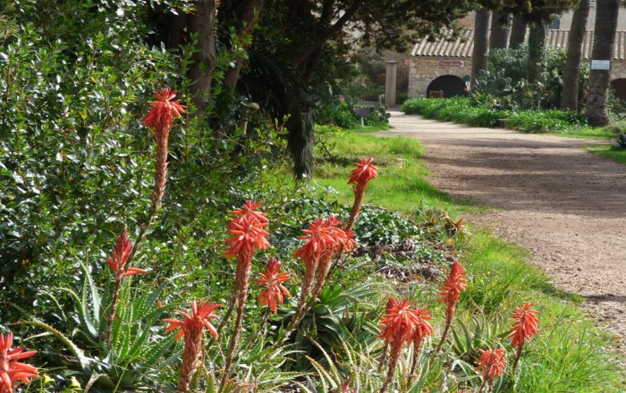
Sur le sentier qui mène à l’autre versant de l’île Saint-Honorat, bordé d’une végétation dense et méditerranéenne, vous pourrez également découvrir les fours à boulet, les chapelles, de la Trinité et Saint-Sauveur, le cloître datant du XIIème siècle et bien sûr, le vignoble réputé, sur quelques 8 hectares.

Slide 21
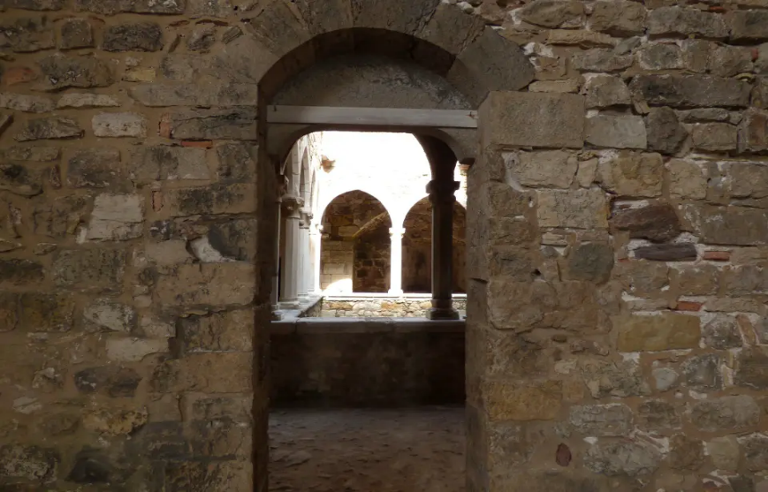

Slide 22
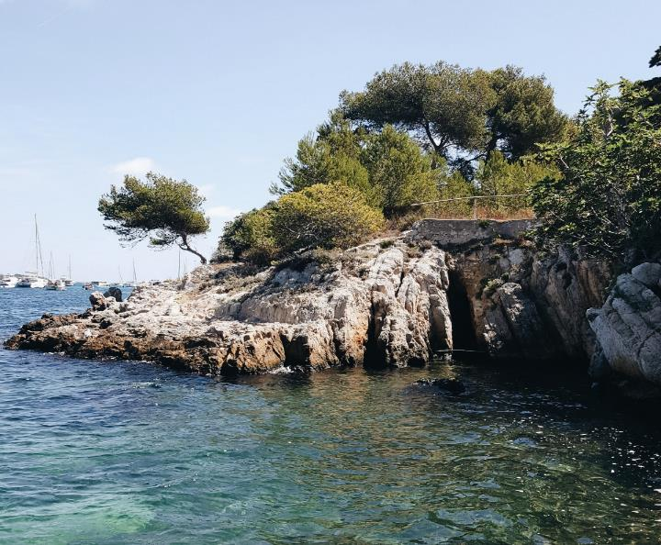
Lorsque vous aurez fait le tour de Saint-Honorat, vous aurez mérité de vous poser sur l’une des plages ou criques de l’île et plonger dans les eaux turquoises qui l’entourent…

Slide 23
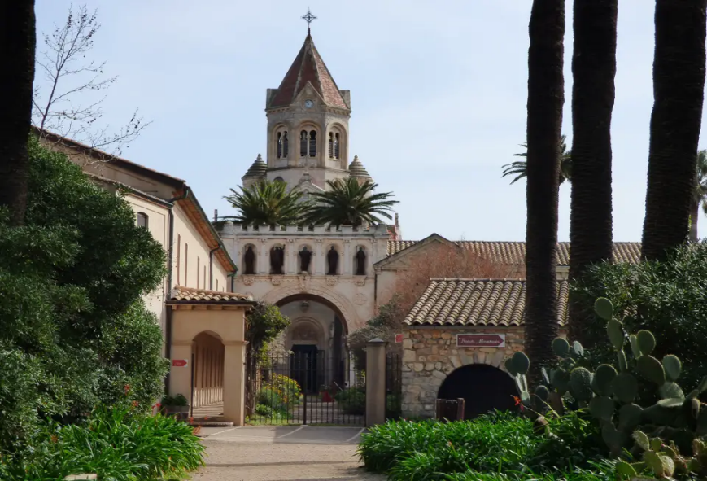
Ils sont aujourd’hui 21 moines, appartenant à la Congrégation Cisterienne de l’Immaculée Conception, à vivre, aujourd’hui, sur Saint-Honorat au cœur du Monastère Moderne. Une vie rythmée par la prière, l’étude mais aussi le travail et l’accueil dans un lieu préservé et chargé d’Histoire.

Slide 24
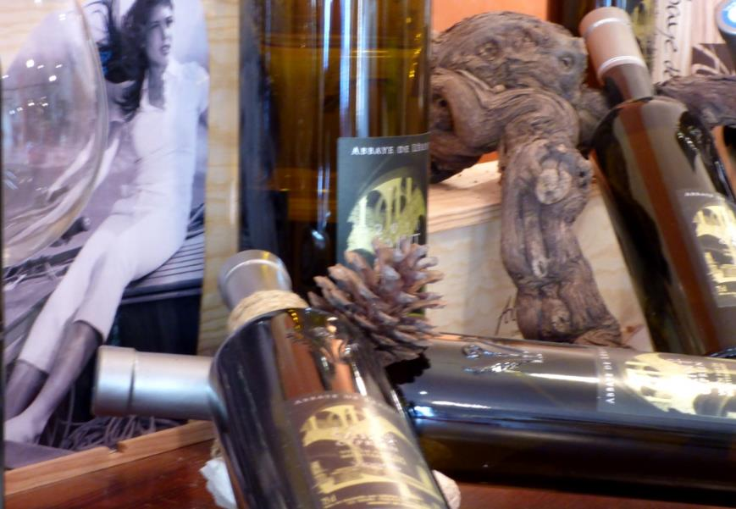
C’est depuis les années 90 que le vignoble a été relancé et aujourd’hui, les moines produisent quelques 40 000 bouteilles provenant de plusieurs cépages : Syrah, Mourdèvre, Pinot Noir, Chardonnay, Clairette et Viognier.

Slide 25
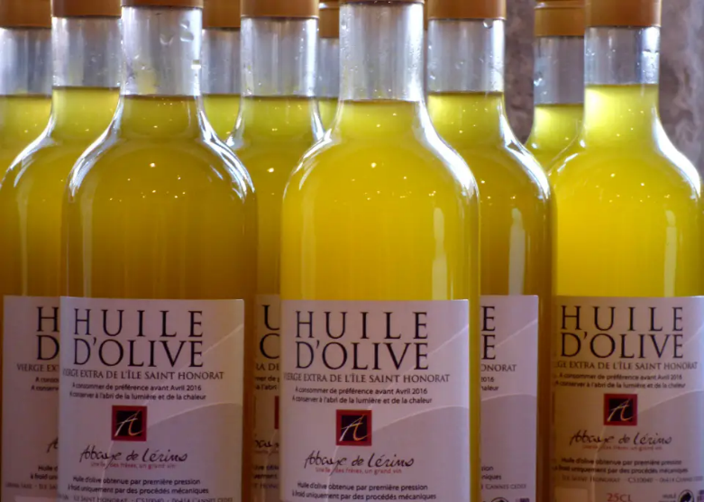
Dans la boutique, à côté de la Tonnelle et à deux pas de l’embarcadère, vous trouverez aussi une sélection de liqueurs de plantes ou de fruits, mais aussi de l’huile d’olive.

Slide 26
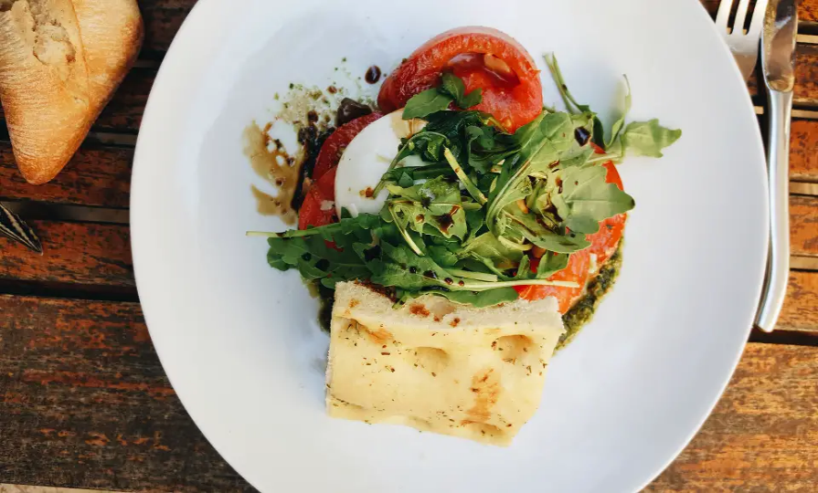
D’inspiration méditerranéenne, la cuisine se veut toute en sobriété et en spécialités, à partir de produits de saison. Ainsi à la carte, on croque dans les salades gourmandes ou l’on prend le temps d’une viande ou d’un poisson grillé mais on n’oublie en aucun cas, en entrée de partager une friture de poissons !

Slide 27
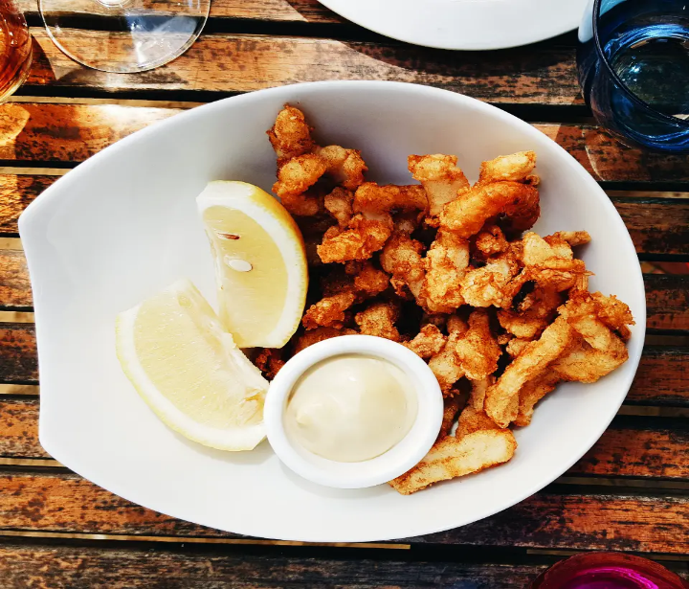

Slide 28
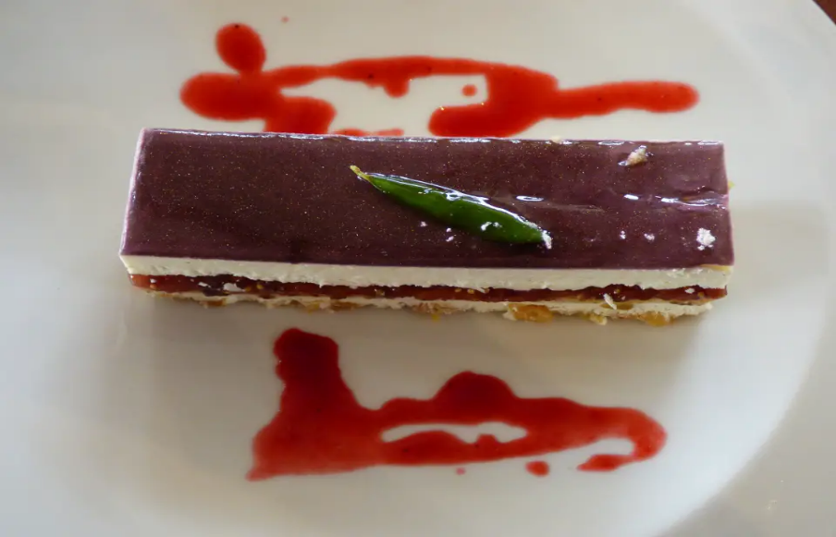
Le Dessert

Slide 29
Lorient Vous A Présenté Les Iles Lérins
Les Images Et Le Son Du Net
Daniel

